Slide 1

八年级历史上册（RJ）
教学课件
第六单元
中华民族的抗日战争
第20课 正面战场的抗战

Slide 2
温故知新
九一八事变
1、 标志着局部抗战的开始。
西安事变
2、 标志着抗日民族统一战线初步形成
卢沟桥事变
３、 标志着全面抗战的开始。
南京大屠杀
４、日本侵华最大罪证____________。

Slide 3

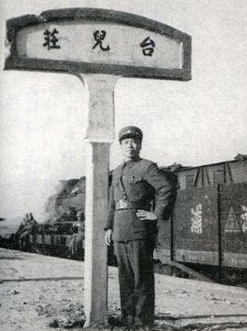
新课导入
全面抗战爆发后，侵华日军大举进攻，企图速战速决，一举灭亡中国。中国军队面对日本的疯狂进攻，先后组织了一系列著名会战。你知道左图中的指挥官指挥了哪次著名的战役吗？他所代表的中国军人是怎样英勇抵抗日本侵略军的？今天就让我们一起学习第20课：正面战场的抗战。

Slide 4
学习目标
1.知道正面战场的台儿庄战役、武汉会战及第三次长沙会战的基本史实；
2.正确分析理解正面战场的抗战

Slide 5
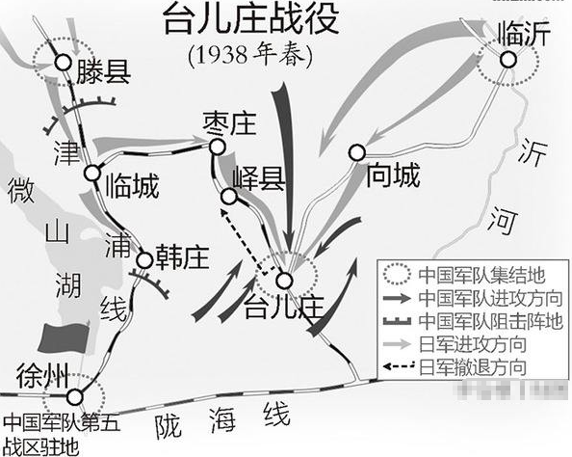
新课讲授
一.台儿庄战役
想一想：日本进攻台儿庄的意图是什么？
把山东半岛登陆的一部分日军，同津浦南下的日军会师台儿庄，合攻军事要地徐州，从而打通南北战场。

Slide 6

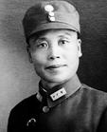
概况
台儿庄战役
时间
地点
指挥
歼敌
影响
1938年3月
山东台儿庄
第五战区司令官李宗仁
歼灭日军10000多人
抗战以来中国正面战场取得的最大的一场胜仗，振奋了中国军民的精神，坚定了抗战意志和信念。
李宗仁

Slide 7
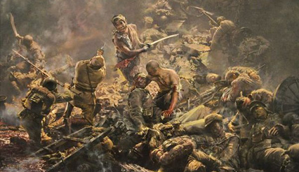
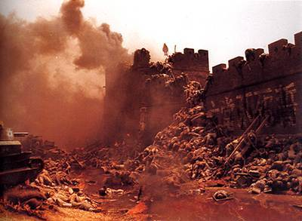
尸横遍野的日本鬼子

Slide 8
“台儿庄捷报传出后，举国若狂。京沪沦陷后，笼罩全国的悲观空气至此一扫而空，抗战前途露出一线曙光。……区区台儿庄地区经此一战，几成民族复兴的象征。我军得此鼓励，无不精神百倍，都出现一片欢乐之情，为抗战发动以来的第一快事。”
----李宗仁

Slide 9


二.保卫大武汉
日本
日本大本营认为“只要攻占汉口、广州，就能支配中国”，于是日本御前会议决定发动武汉会战，迅速攻占武汉，以迫使中国政府屈服。
预期武汉陷落将令中国停止抵抗。我党在徐州会战前就提出，派周恩来，董必武，叶剑英，博古等领导干部到武汉。
中国政府

Slide 10
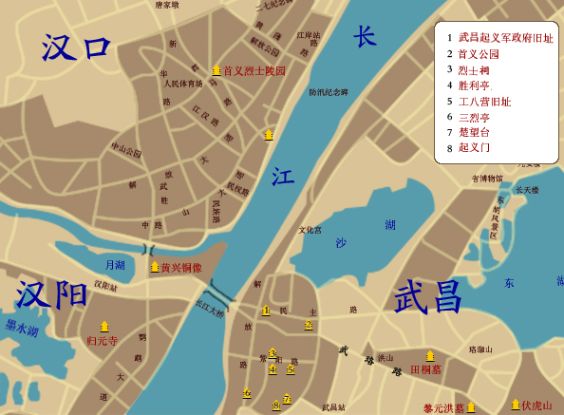
武汉成为军事、经济、政治中心

Slide 11
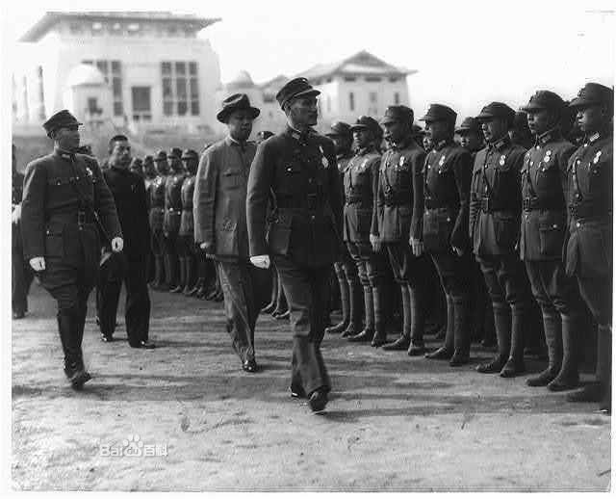
1938年6月，日军集结40多万兵力进攻武汉。为保卫大武汉，中国军队部署100多万人参战。中国军队利用大别山、鄱阳湖和长江西岸有力地形，抵抗敌军。
蒋介石在武汉大学检阅国民革命军

Slide 12
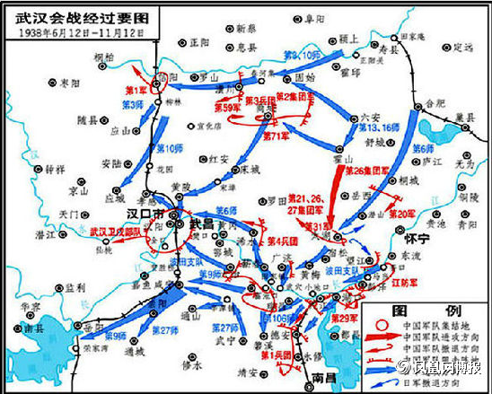

Slide 13
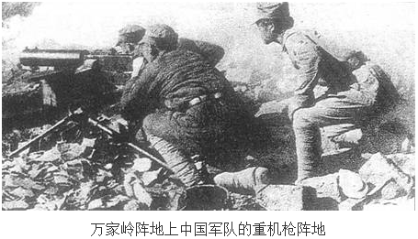
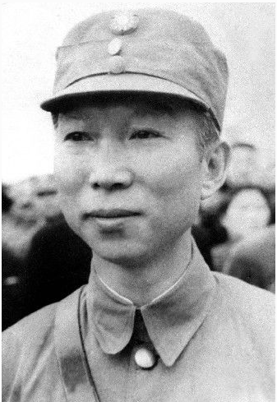
万家岭大捷
1938年10月7日，国民政府薛岳兵团在江西万家岭歼灭敌军9000余人，取得了万家岭大捷。
薛岳

Slide 14
武汉会战期间，中国空军和海军也积极参与了作战。在苏联航空志愿大队的配合下，中国空军鏖战长空，与日军航空兵空中大战7次，击毁日机78架，炸沉日舰23艘，有力地支援了地面部队的作战。中国海军也英勇作战，击沉，击伤日军舰艇及运输船只共50余艘，击落日机10余架，但自身也损失惨重，基本上全军覆没。

Slide 15
武汉会战
时间
地点
指挥
战役
特点
意义
1938年6月——10月
武汉及武汉外围地区
蒋介石
万家岭大捷等
兵力最多、战线最长、牺牲最重，创抗战以来规模之最
使日本企图迅速灭亡中国的既定战略方针彻底破灭。

Slide 16
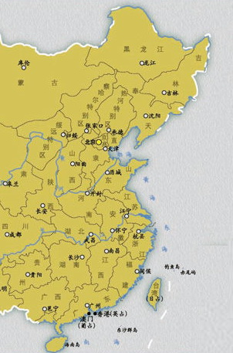



1937年7月平津沦陷
七七事变后日本加紧侵略中国
1937年11月上海沦陷
1937年12月南京沦陷
1938年12月广州、武汉沦陷
抗日战争进入相持阶段

Slide 17
三.第三次长沙会战
第三次长沙会战
时间
背景
经过
意义
1941年12月
抗日战争进入相持阶段；前两次长沙会战，日军未占领长沙。
长沙城下，中国军队与日军鏖战肉搏，并打退来援敌人。在中国军队的搏杀下，歼灭大批日军，中国军队取得会战的胜利。
第三次长沙会战，是珍珠港事变以来，盟国在亚洲战区中唯一的胜利，是自太平洋战争爆发后盟军的第一次重大军事胜利。

Slide 18
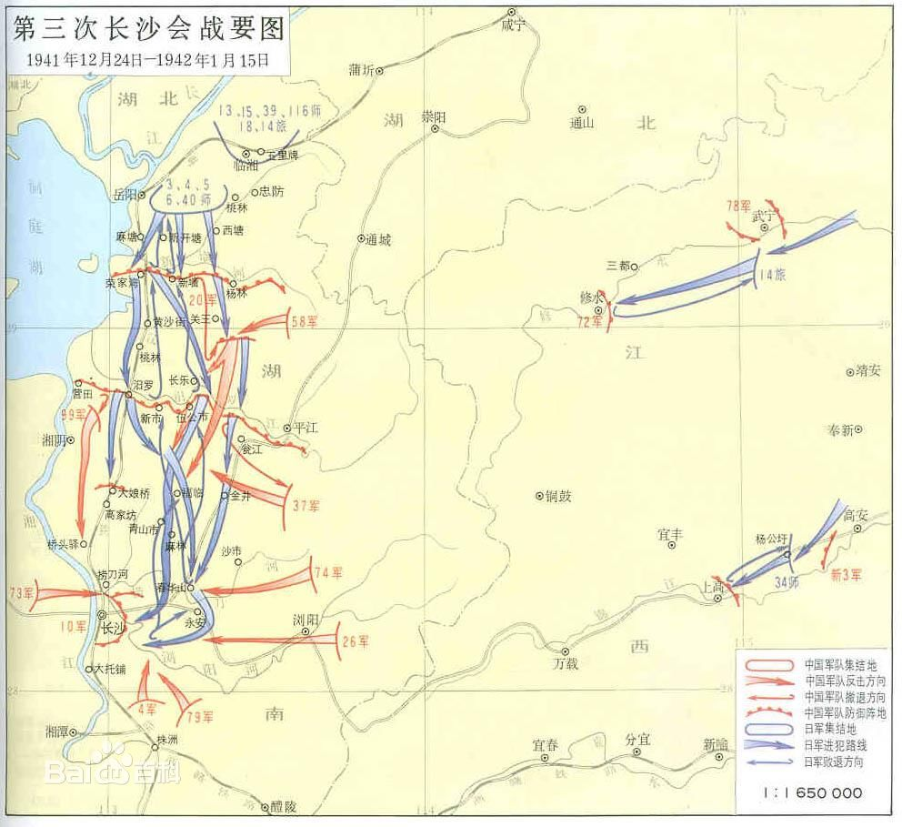
第三次长沙会战要图

Slide 19
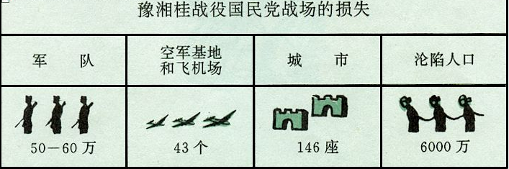
豫湘桂战役
1944年初，日军发动豫湘桂战役。由于国民党政府在抗战后期，推行消极抗日、积极反共的政策，导致国民党军队一溃千里，丢失了豫、湘、桂等省的大部分和贵州省的一部分。

Slide 20
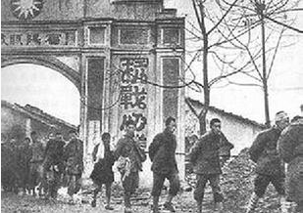
被俘的中国军人

Slide 21
课堂小结
时间：1938年3月
台儿庄战役
指挥者、经过
正面战场的抗战
重要意义
时间：1938年6月——10月
保卫大武汉
著名战役、重要意义
抗日战争进入相持阶段
时间：1941年12月
第三次长沙会战
经过、重要意义
豫湘桂战役1944

Slide 22
随堂演练
1.1939年，国民政府电文称：查第二期抗战开始以及我备战区本运动战、游击战相配合积小胜为大胜之最高原则，以攻为守指导作战，屡遏凶焰，挫被顽敌，士气振奋，精神日旺。台（儿）庄胜利足为表征。该电文表明（ ）
A．中国军队取得抗战以来首次大捷
B．八路军在敌后抗日根据地英勇抗击日军
C．正面战场给日军以重大打击
D．中国军队主动出击日军的最大规模战役
C

Slide 23
2.武汉会战中，中国军队取得胜利的战役是（ ）A．万家岭大捷 B．台儿庄战役
C．太原会战 D．徐州会战
3.一部反映抗日战争的电影中，有以下几个情节，你认为下列哪个情景在电影中发生不符合历史真实（ ）
A．卢沟桥的中国驻军奋起抵抗
B．邓世昌在黄海大战中英勇牺牲
C．武汉、广州失陷后，抗战进入相持阶段
D．第三次长沙会战中，中国军队大败日军
A
B

Slide 24
4.抗日战争中，领导中国军队取得抗战以来最大胜利的著名爱国将领是（ ）
A．张学良 B．李宗仁 C．叶挺 D．彭德怀
5.日军发动第三次长沙会战是在（ ）
A．1938年 B．1939年
C．1940年 D．1941年
B
D

